Slide 1
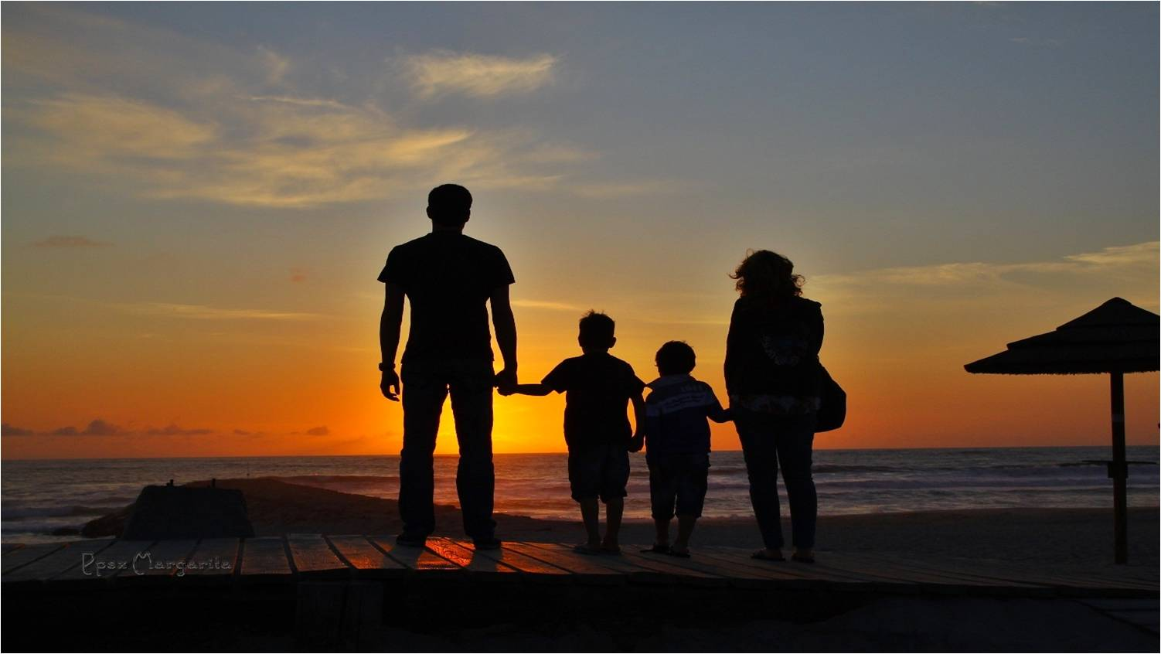

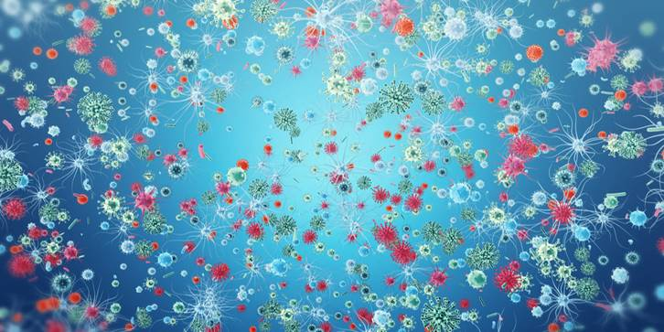
Cuando Todo Acabe

Slide 2
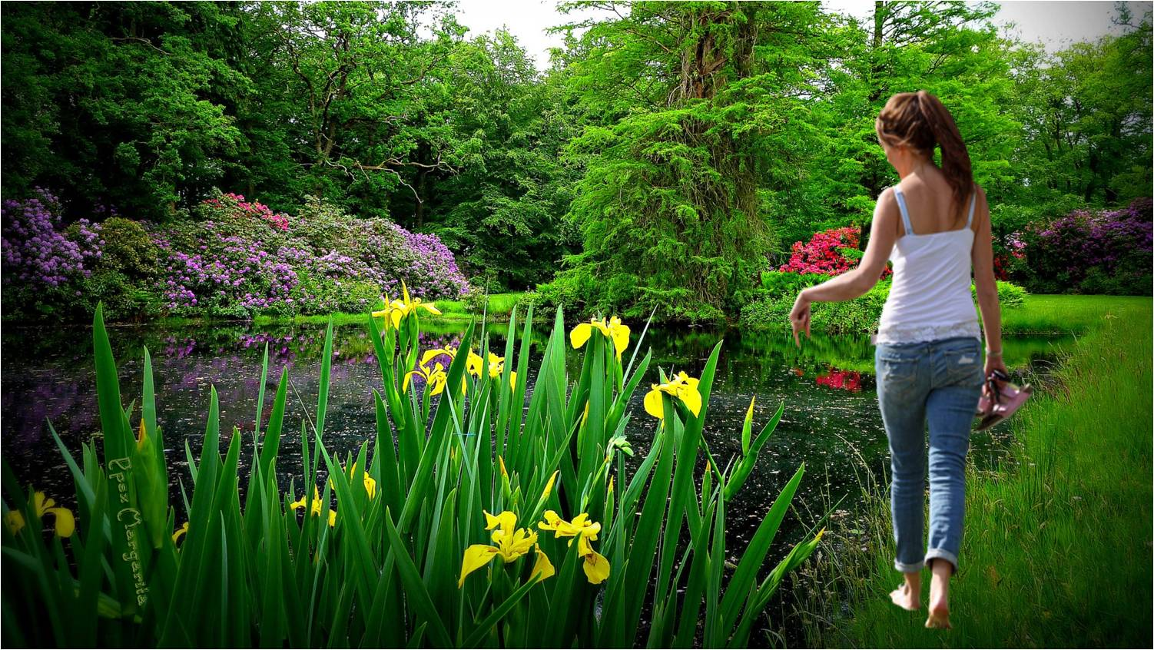

Slide 3
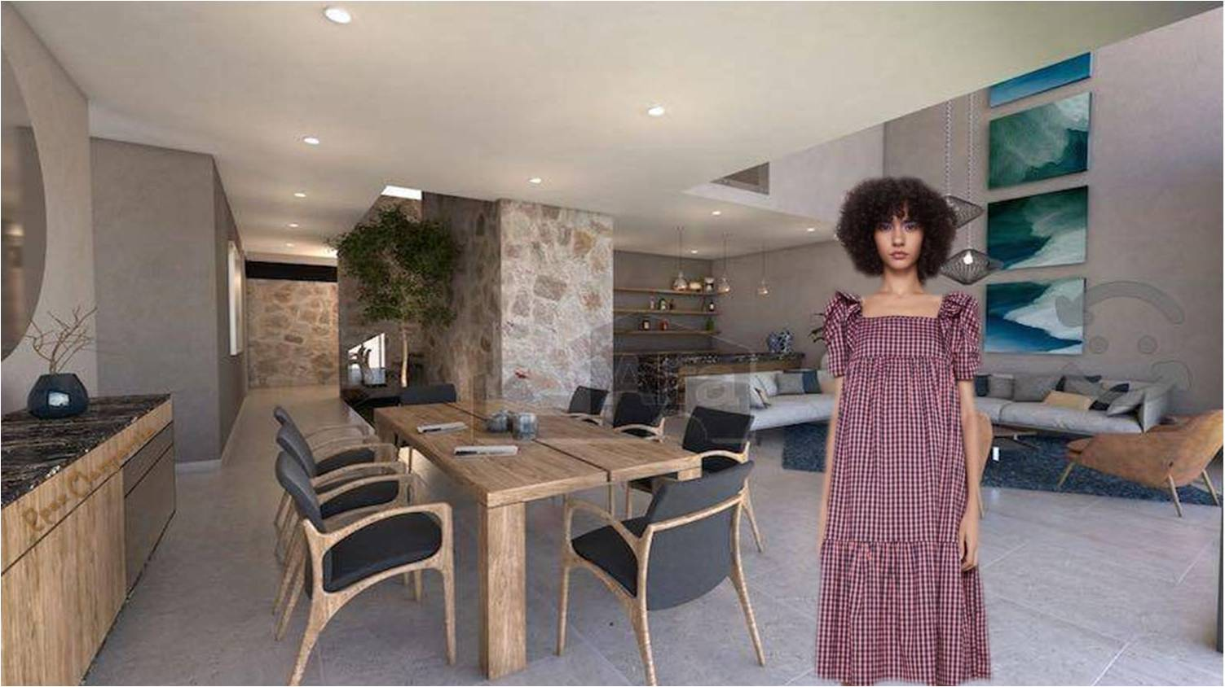
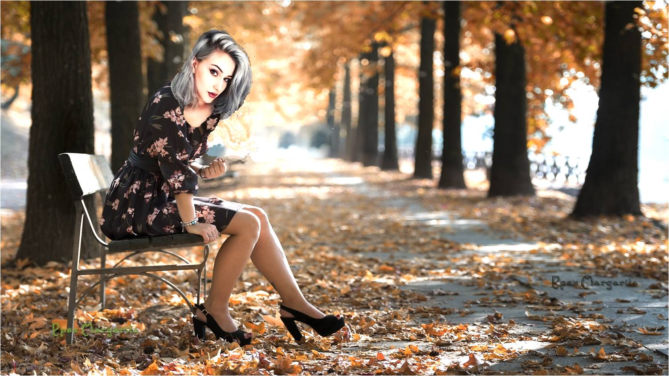
Con las manos y las casas limpias, y la ropa vieja.
Saldremos con el pelo más largo y más blanco

Slide 4

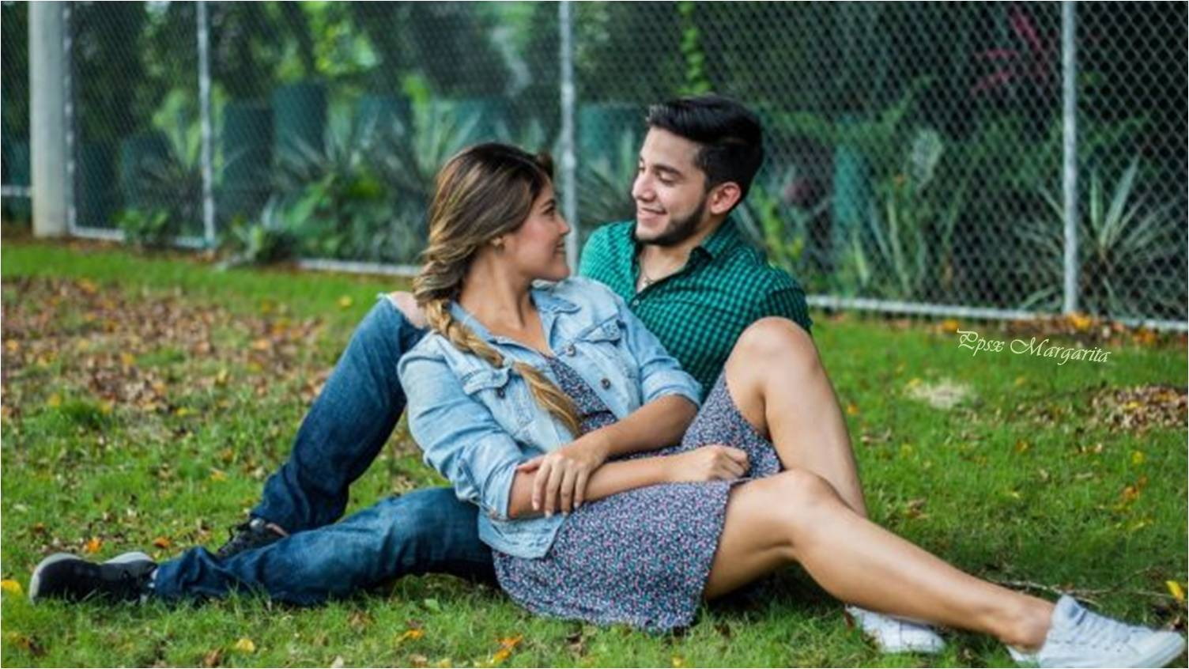
Con el miedo y las ganas de conocer a alguien.
Con el miedo y las ganas de estar afuera.

Slide 5
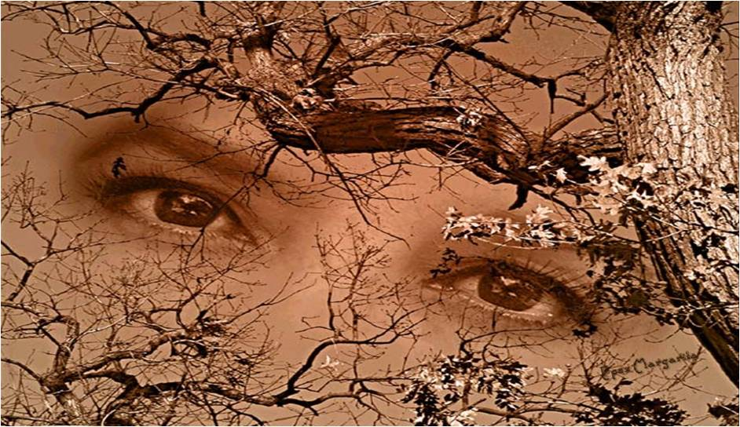

Slide 6
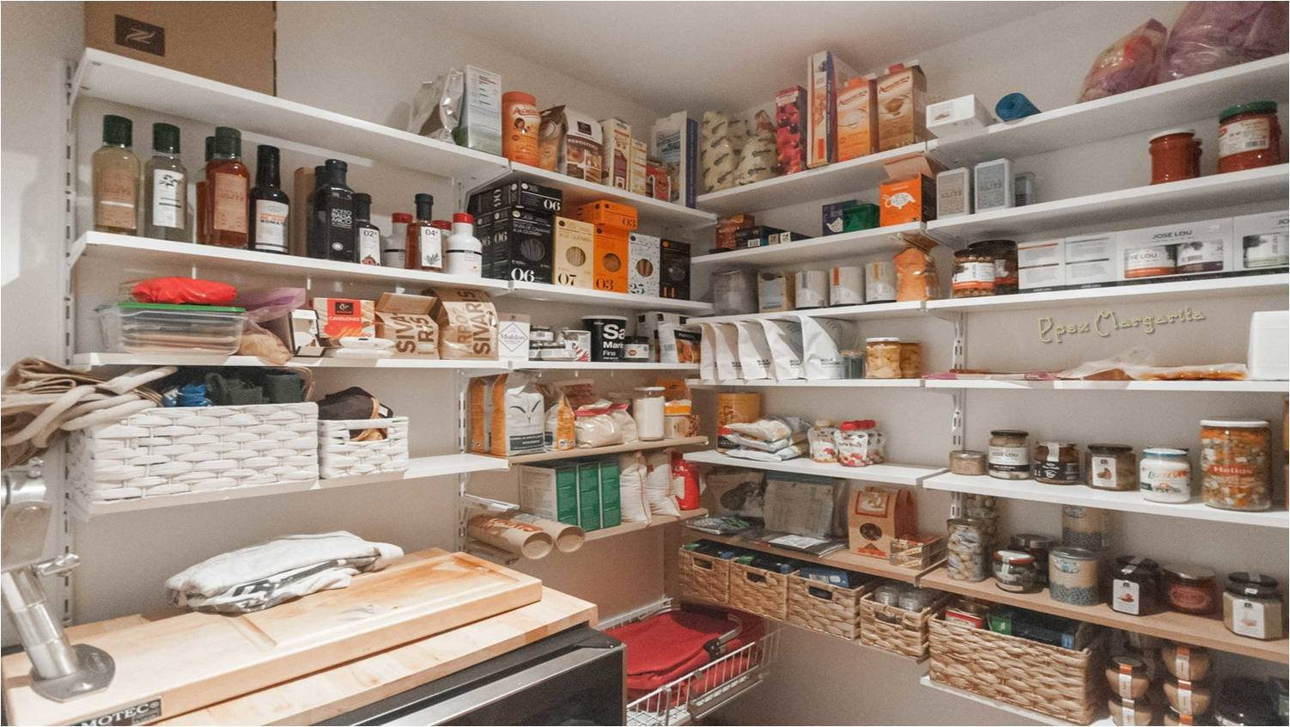
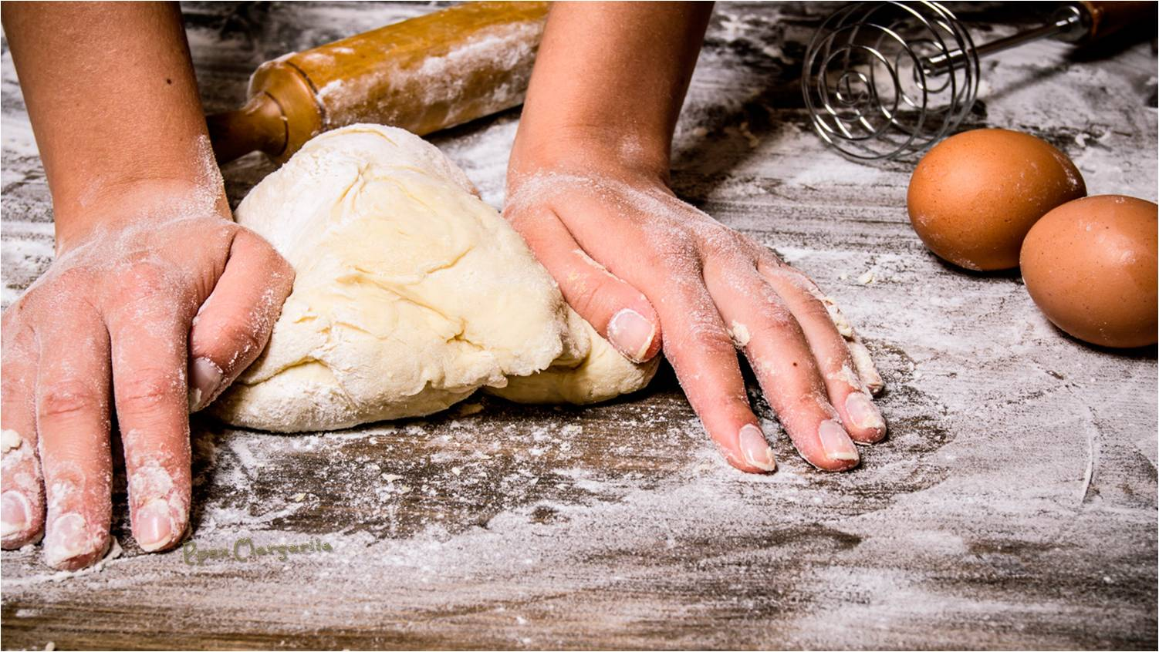
Saldremos con los bolsillos vacíos y las despensas llenas.
Sabremos hacer pan y pizza, y a no desperdiciar los restos de comida.

Slide 7
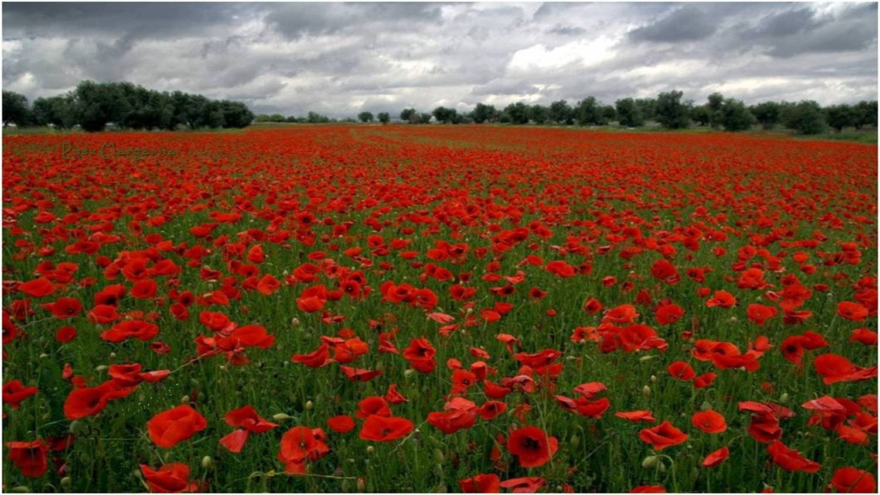

Slide 8
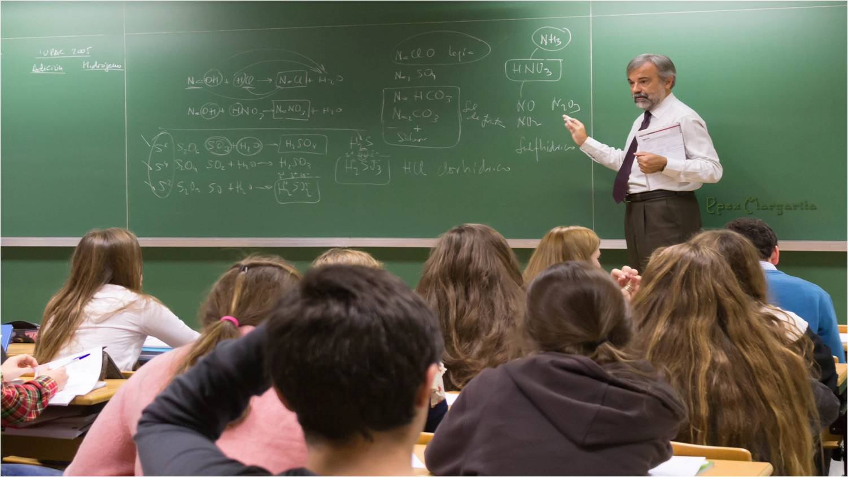
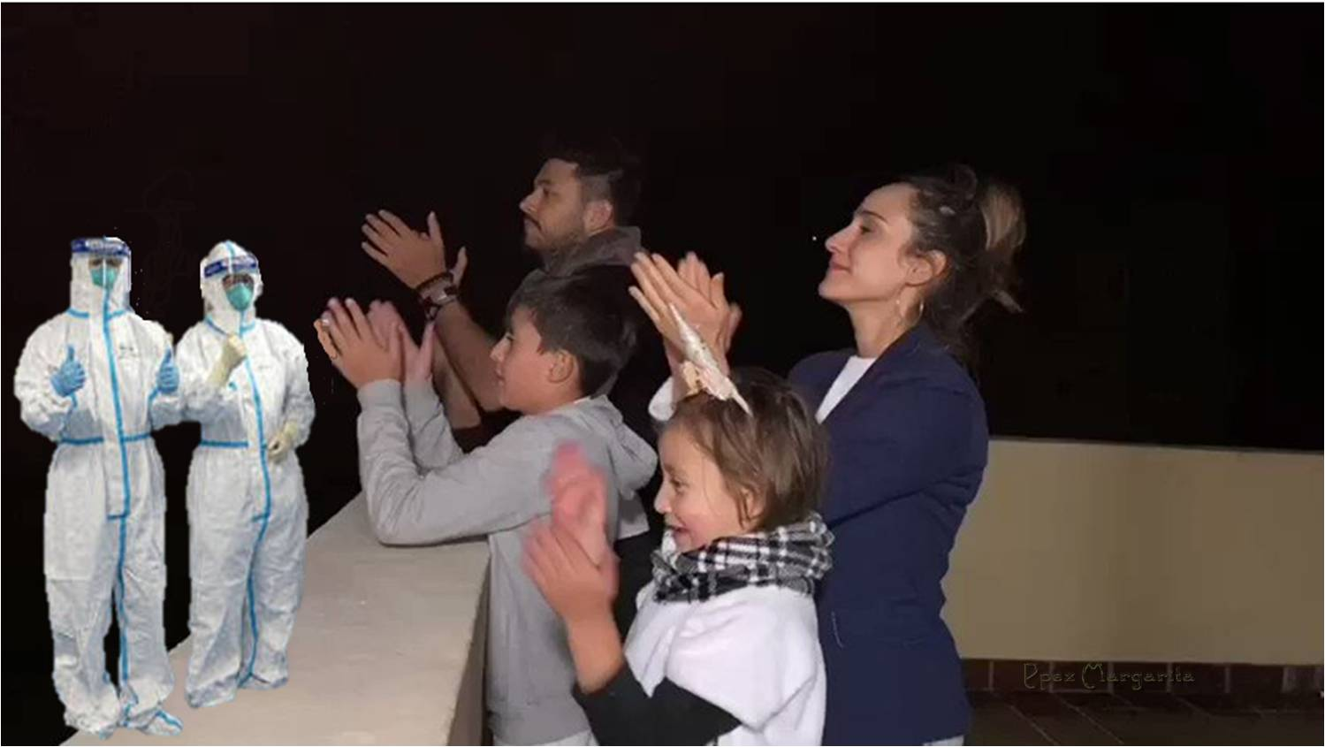
Recordaremos que un médico o una enfermera deben ser aplaudidos más que un futbolista,
Y que el trabajo de un buen maestro no se puede reemplazar con una pantalla.

Slide 9
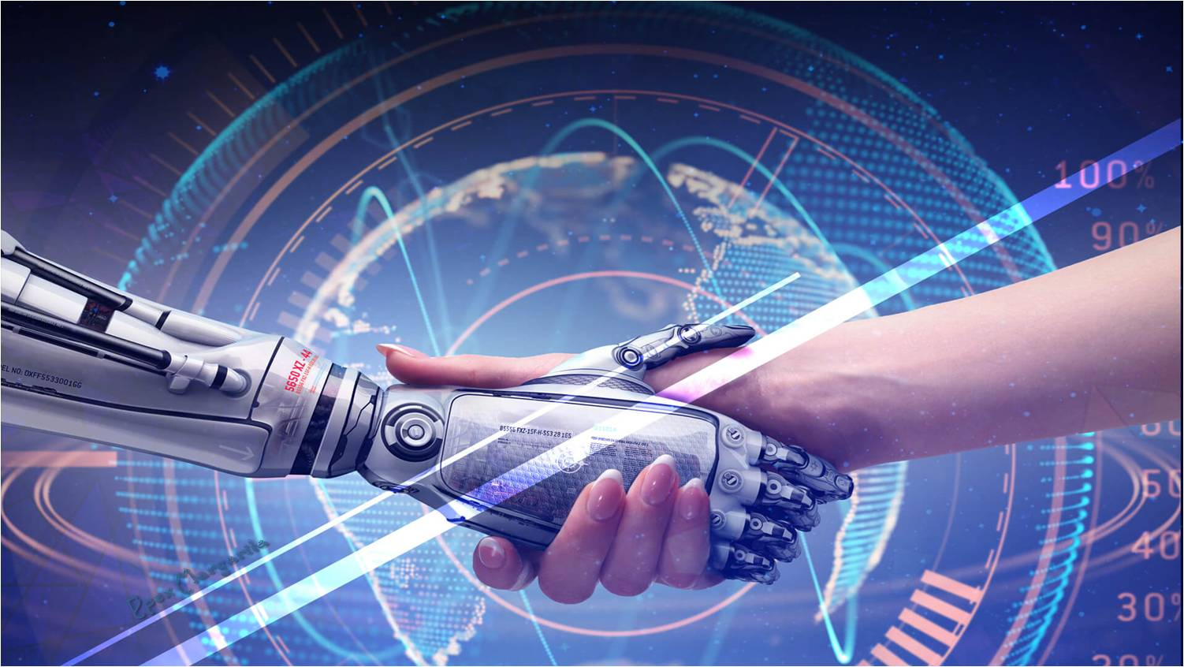

Que la tecnología es muy importante, de hecho vital, cuando se usa bien
Pero puede ser perjudicial
si alguien quiere usarla
para sus propios
fines.

Slide 10
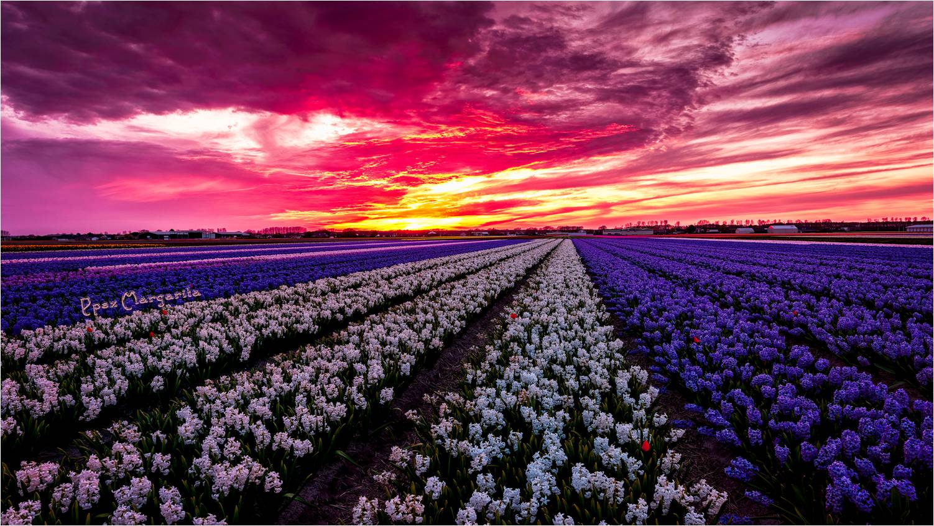

Slide 11
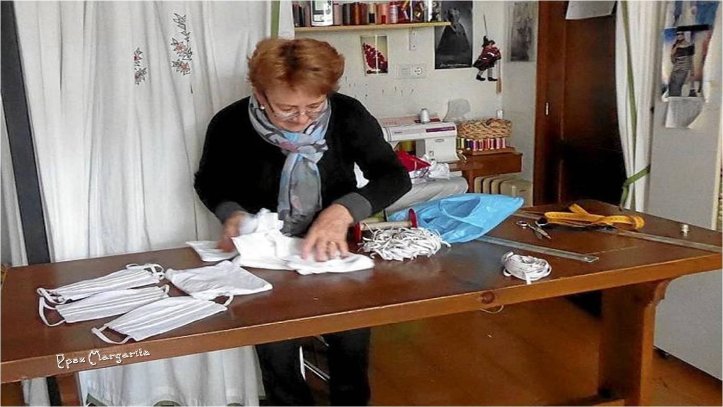
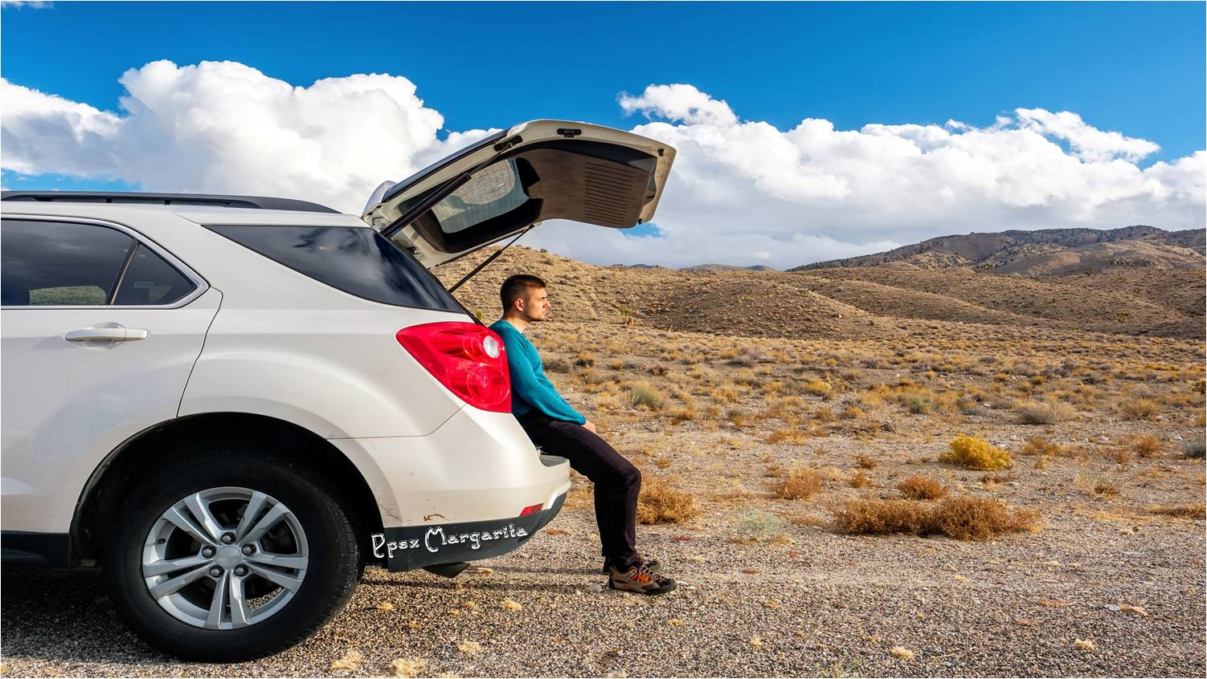
Y que coser mascarillas es más importante a veces que hacer alta costura.
Y que no siempre es esencial subir al auto y escapar quién sabe a dónde.

Slide 12


Slide 13
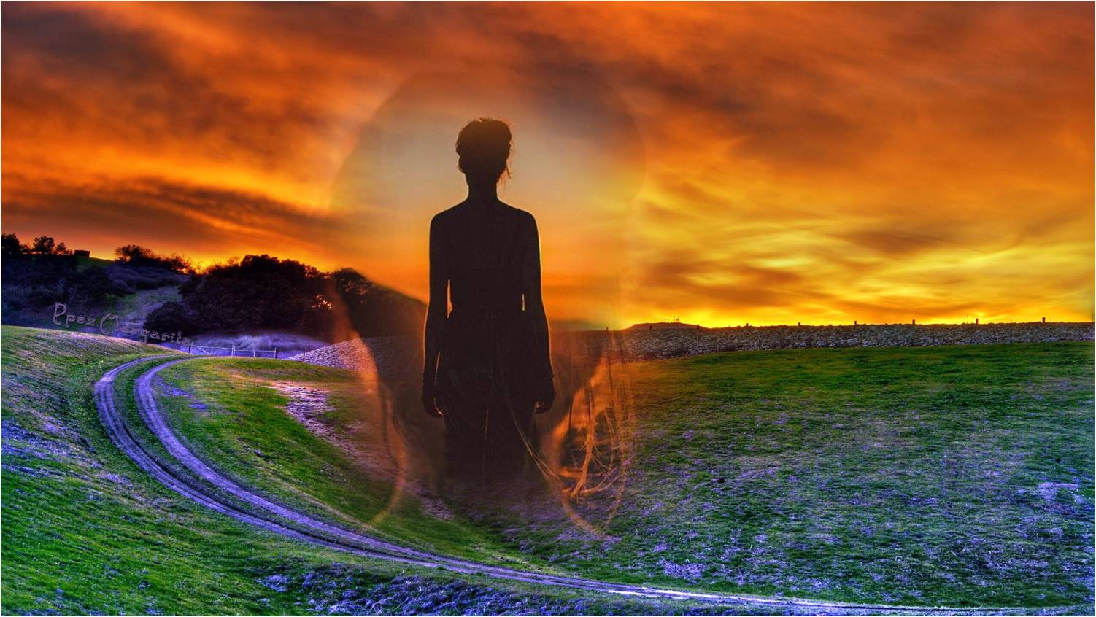

Saldremos más solos, pero con el deseo de estar juntos.
Y entenderemos que la vida es hermosa porque vivimos.

Slide 14
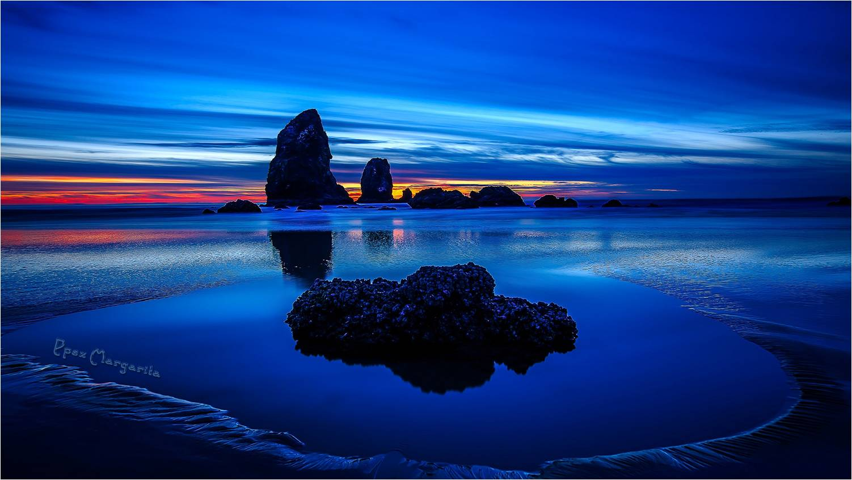

Y que solo juntos se sale de ciertas situaciones.
Y que somos gotas de un solo mar.

Slide 15
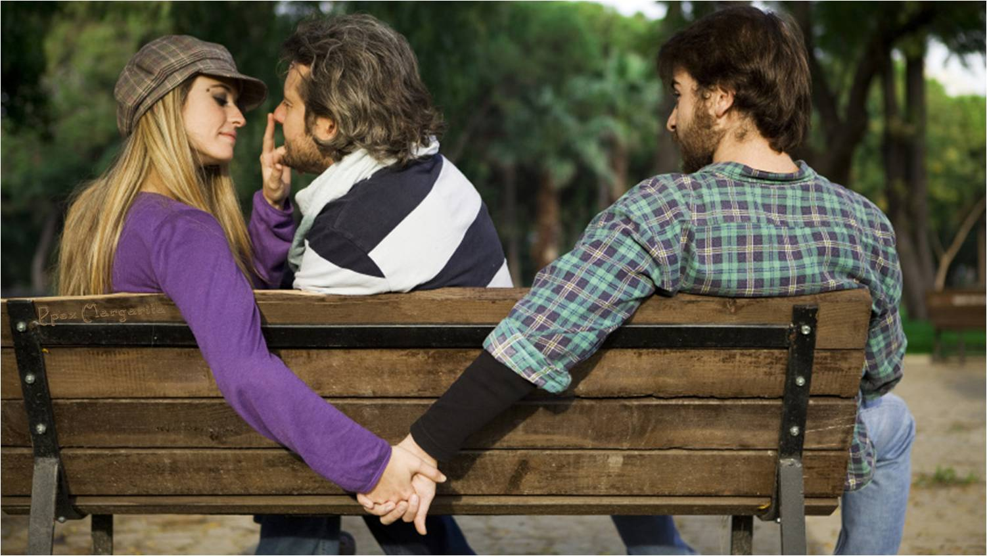
Que a veces lo bueno o lo malo proviene de quienes menos lo esperas.

Slide 16


Slide 17

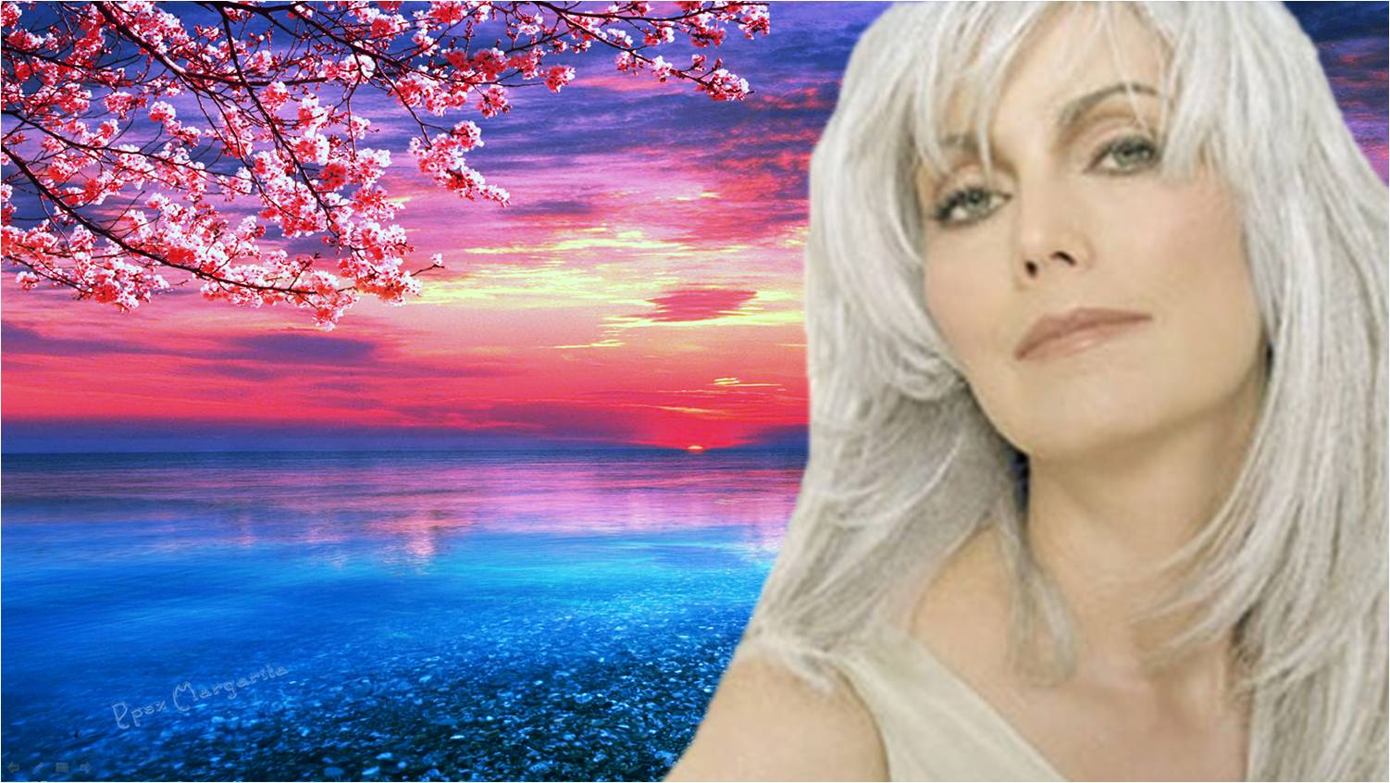
Y nos miraremos al espejo.
Y decidiremos que tal vez el cabello blanco no esté tan mal.

Slide 18
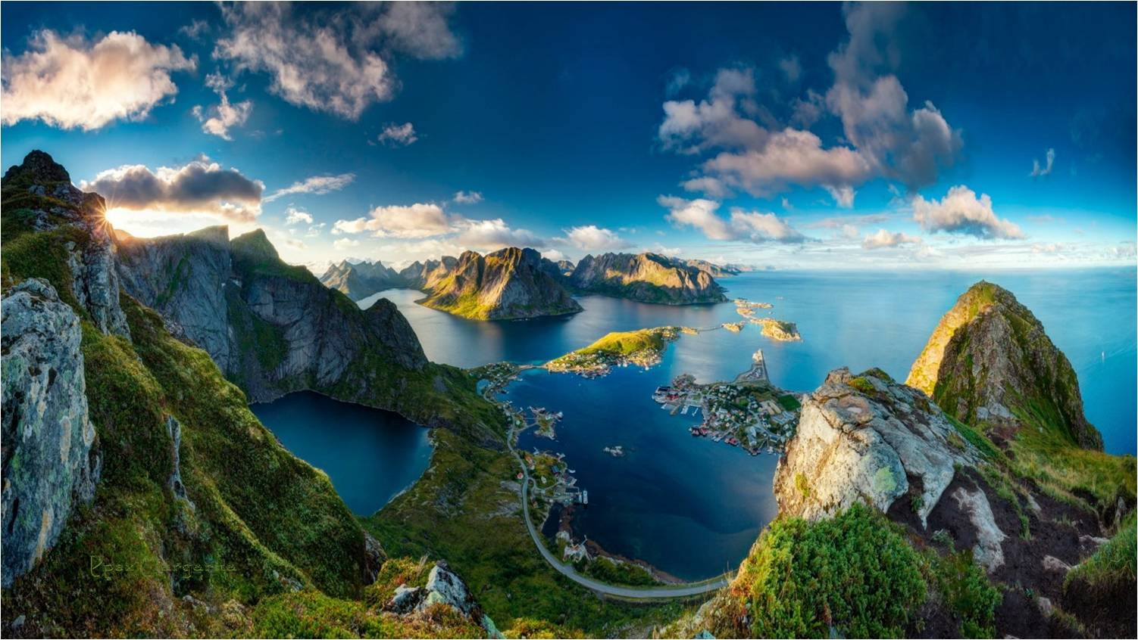

Slide 19
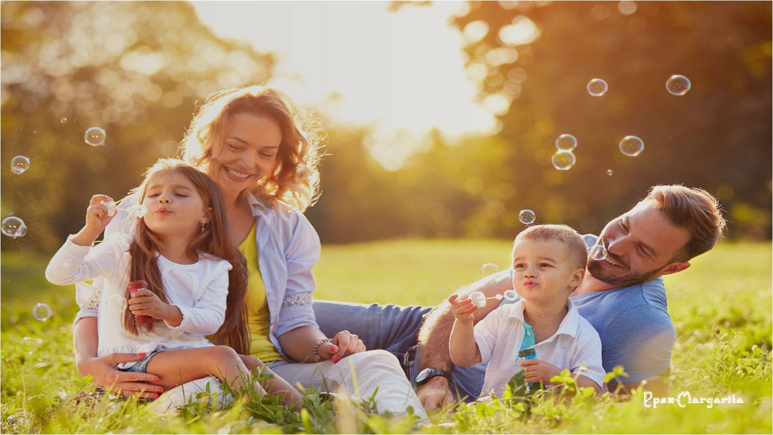
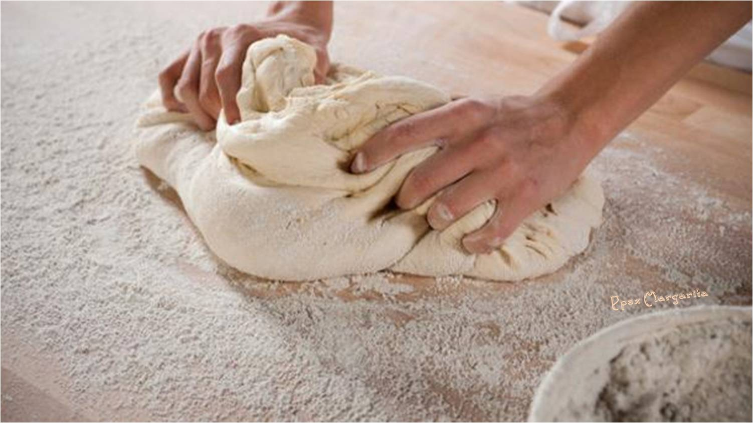
Y que nos gusta la vida familiar,
Y que amasar el pan para ellos nos hace sentir importantes.

Slide 20
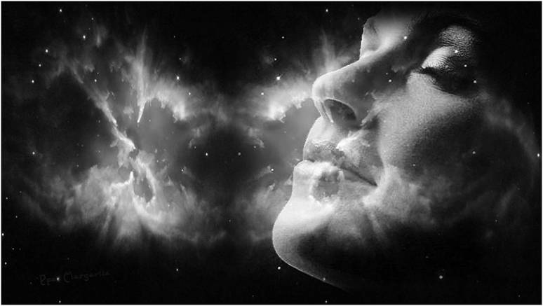
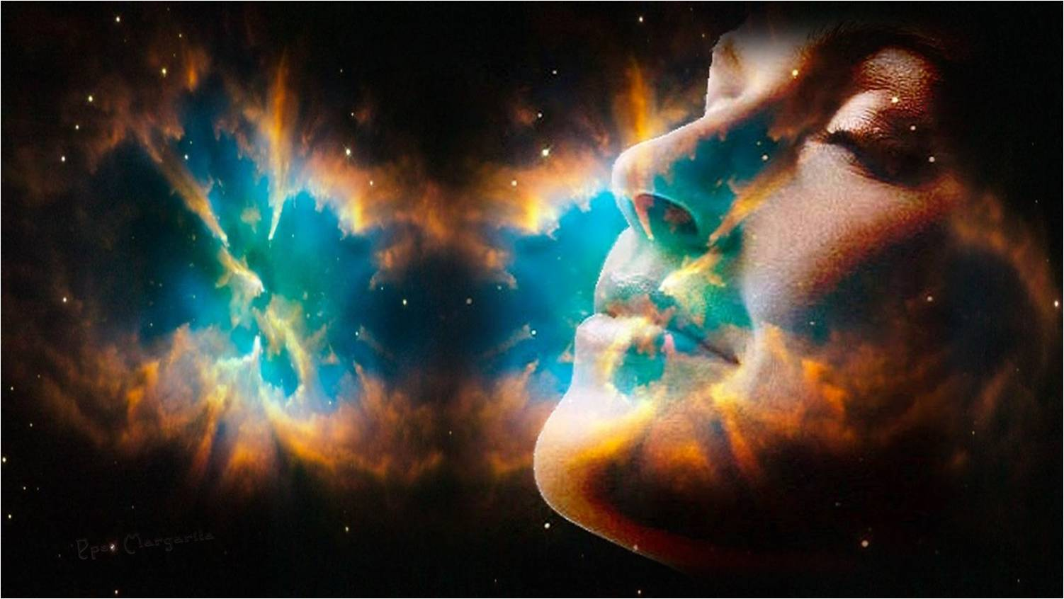
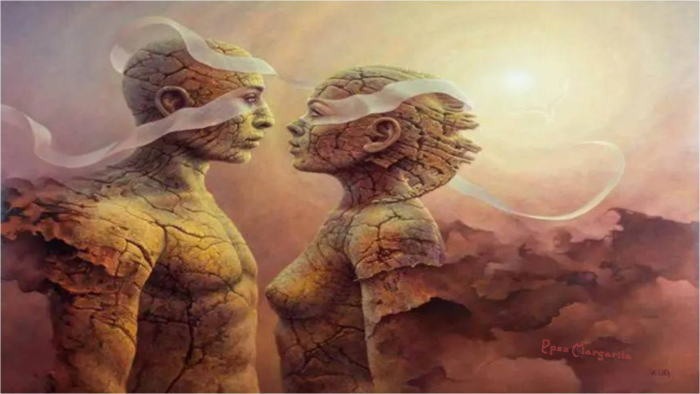
Y aprenderemos a escuchar nuestras respiraciones y toses
Y a mirarnos a los ojos para proteger a los que amamos.

Slide 21
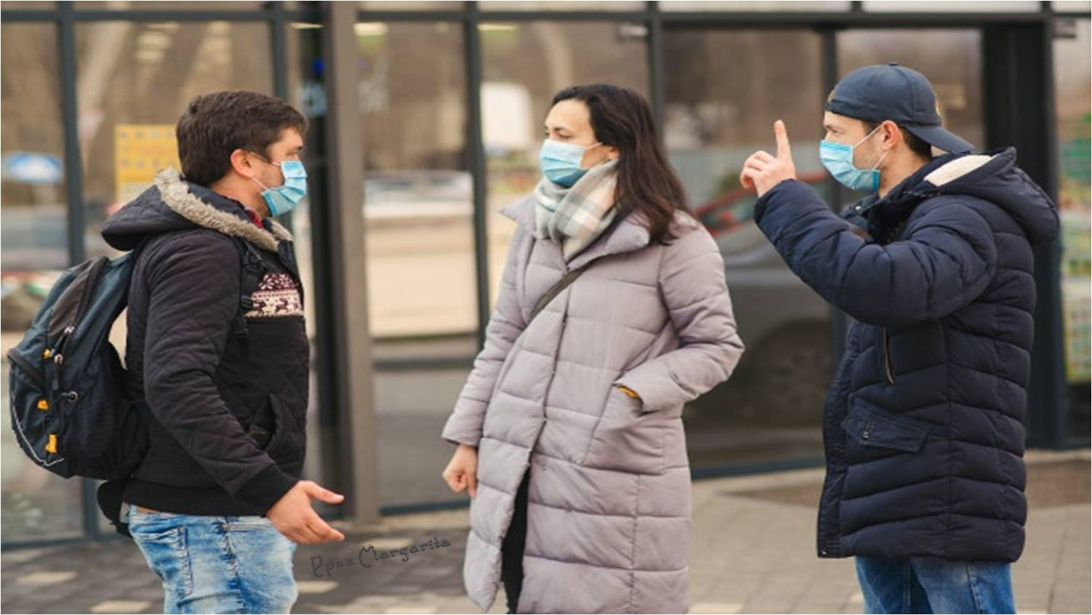
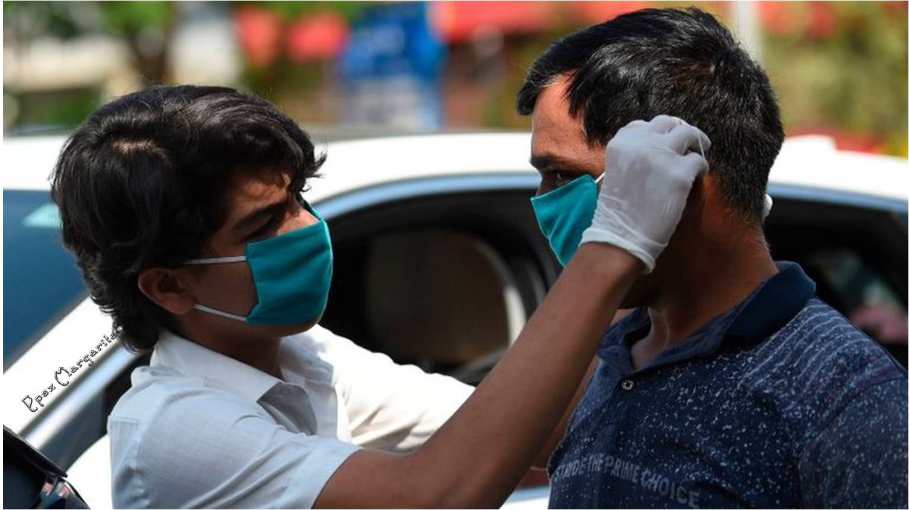
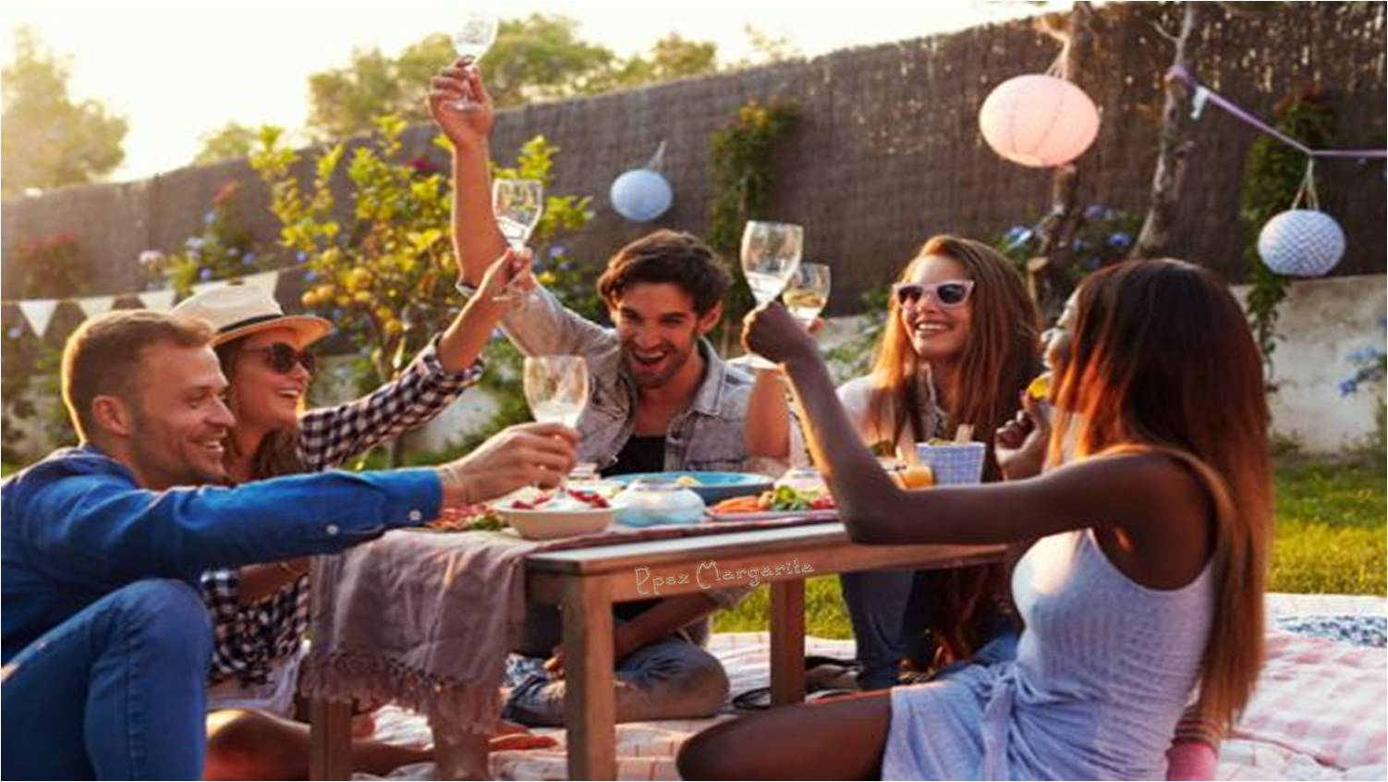
O quizá no.
Quizá sea así.
Y a respetar algunas reglas básicas de convivencia.

Slide 22


Slide 23
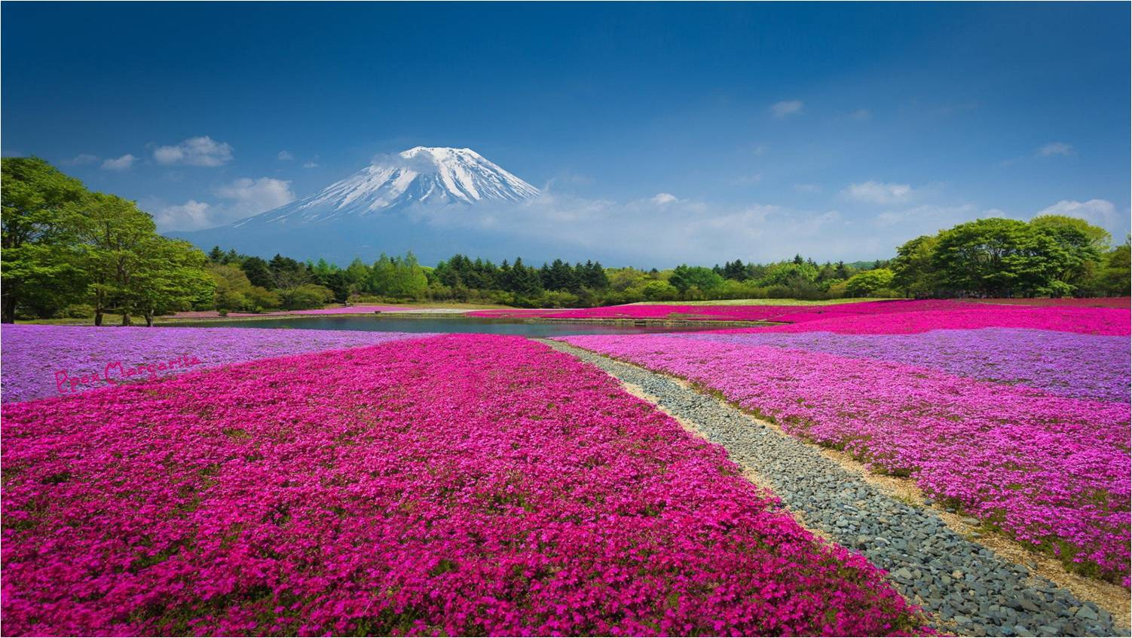
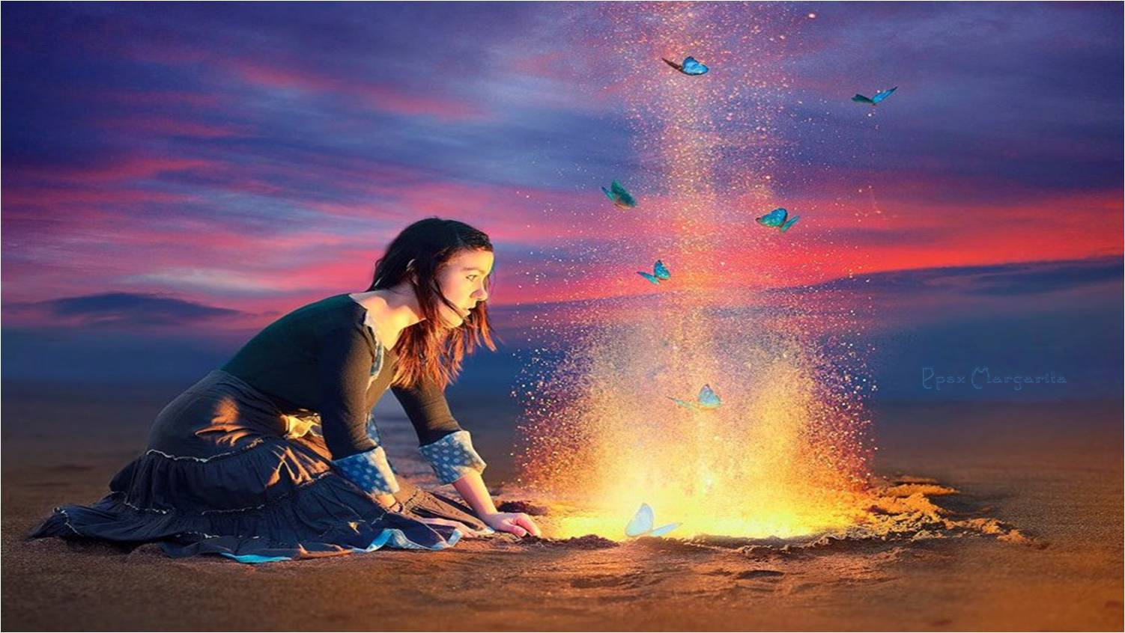

Quiero esperar que todo sea posible y que podamos cambiar para mejor .
Pero esta mañana, en un día de primavera con la nieve cayendo

Slide 24
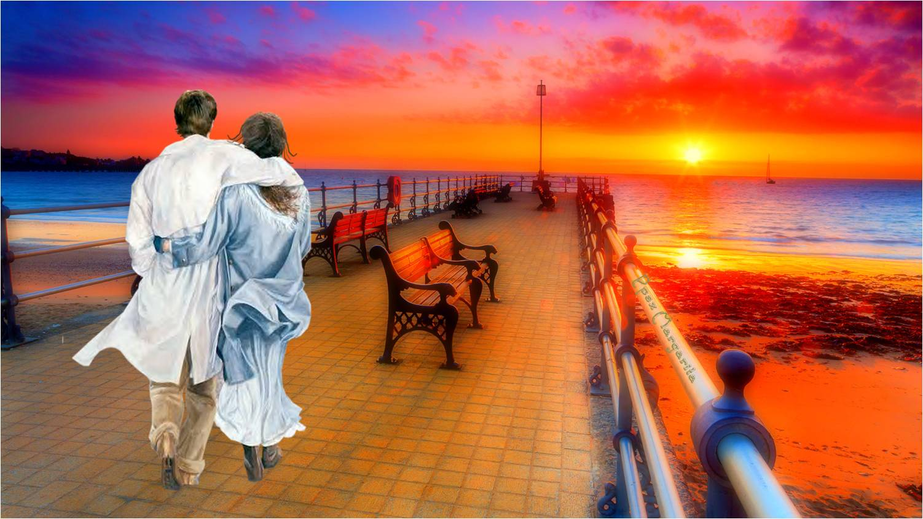



Slide 25

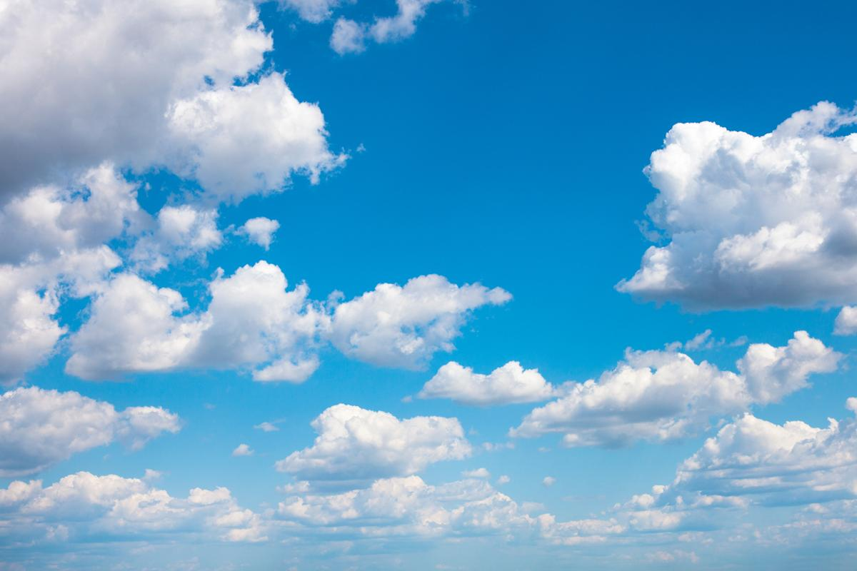






Junio 2020
Música: Varios artistas
We are the world
Margarita

Slide 26









¿Te ha gustado?
Puedes ver más entrando
Aquí
Además puedes recibir powerpoints en tu correo electrónico suscribiéndote aquí:
Esta presentación powerpoint ha sido creada y compartida única y exclusivamente para mispps.com

